Slide 1
«Сыновья гармонии»
В.А.Моцарт А.С.Пушкин
1756-1791 1799-1837

Slide 2
Болдинская осень
Болдинская осень…Болдинское чудо. За неполные 3 месяца той осени
1830 года Пушкиным написано 45 художественных произведений.
Их одних было бы достаточно на всю творческую жизнь. Небывалый, необъяснимый всплеск пушкинского гения.

Slide 4
В.А. Моцарт

Slide 5
Пушкин А.Плетнёву
«Скажу тебе ( за тайну), что в Болдине я писал так, как давно уже не писал. Вот что я привёз сюда:
2 последние главы «Онегина» 8 и 9. Повесть, писанную октавами (стихов 400), которую выдадим анонимно. Несколько драматических сцен, или маленьких трагедий, именно: «Скупой рыцарь», «Моцарт и Сальери»,
«Пир во время чумы» и «Дон Жуан». Сверх того написал около 30 мелких стихотворений. Хорошо? Ещё не всё (весьма секретное). Написал я прозою 5 повестей, от которых Баратынский ржёт и бьётся и которые напечатаем также анонимно».

Slide 6
А.С. Пушкин

Slide 7
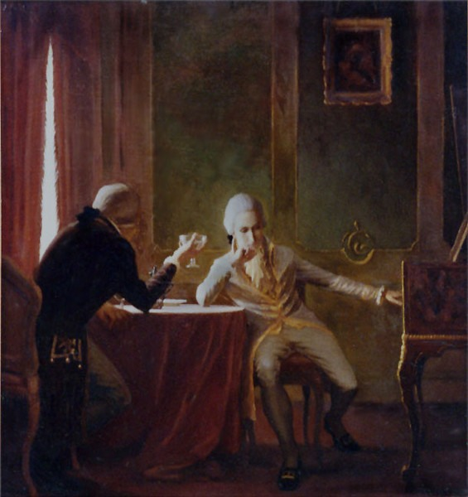

Slide 8
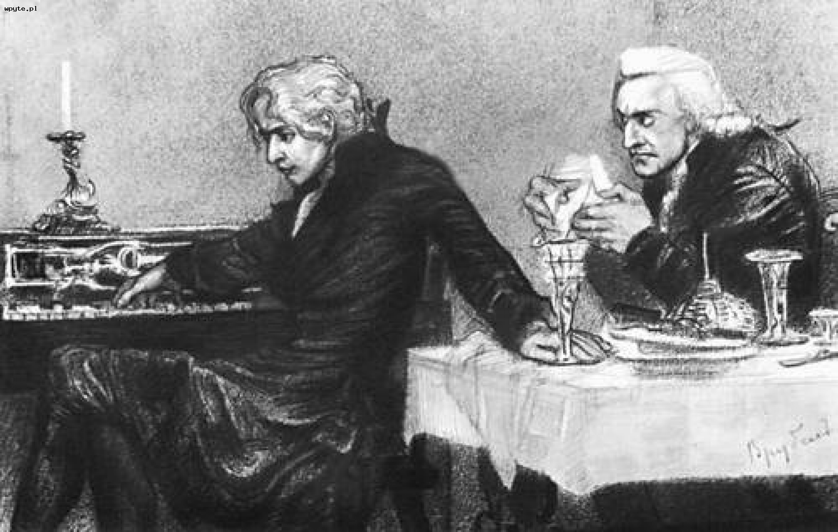

Slide 9
ПРАв ли А.С.Пушкин?
Гений и злодейство - две вещи несовместные. Не правда ль ?

